Slide 1
Databázové systémy
Tomáš Skopal
úvod
konceptuální datové modelování

Slide 2
Osnova
organizační záležitosti
přehled kurzu
konceptuální datové modelování

Slide 3
Organizační záležitosti
Povinnosti
  zápočet = složit zápočtový test (≥ 60% bodů)
    uskuteční se 23. listopadu místo přednášky
    bude pouze jeden opravný termín !! (tj. celkem 2)
  zkouška = složit zkouškový test
    termíny pouze do konce ZS
  účast na přednáškách a cvičeních nepovinná, nicméně silně doporučená
    materiály na webu vyučujícího nejsou vyčerpávající zdroj
web: siret.ms.mff.cuni.cz/skopal/cvic.htm

Slide 4
Studijní zdroje
literatura
  Pokorný, Halaška: Databázové systémy, skripta FEL ČVUT, 2003
  Halaška, Pokorný: Databázové systémy – cvičení, skripta ČVUT, 2002
  Ramakrishnan, Gehrke: Database Systems Management, McGraw-Hill, 2003
  (k dispozici v knihovně na Malé straně)
slidy a příklady na stránkách cvičících/přednášejícího
Google – univerzální zdroj www.google.com
Wikipedia – univerzální zdroj www.wikipedia.cz
stránky o různých RDBMS (vhodné pro syntaxi SQL, transakce, apod.) – pozor, většinou odchylky od ANSI SQL!
  Oracle (www-db.stanford.edu/~ullman/fcdb/oracle/or-nonstandard.html)
  MS SQL Server (msdn2.microsoft.com/en-us/library/ms189826.aspx)
  PostgreSQL (www.postgresql.org/docs/8.1/interactive/sql.html)
  MySQL (dev.mysql.com/doc/refman/5.0/en)
  a mnoho dalších...

Slide 5
Přehled kurzu – o čem to (ne)bude
kurz zahrnuje:
všeobecný přehled základů klasických databázových technologií – „od všeho něco“
  konceptuální datové modelování
  relační model a relační datové modelování
  fyzická implementace databází
  transakce
  úvod do databázových aplikací
kurz nezahrnuje:
  konkrétní DBMS sw. balík(y)
  multimediální, textové a XML databáze
  dobývání znalostí z databází
  data warehousing, OLAP
  zmíněné oblasti (a další) pokrývají specializované kurzy DBI*

Slide 6
Software ke cvičením
ERtoS - editor ER diagramů
  bakalářský projekt Hany Kozelkové.
  Text práce může posloužit k teorii o ER modelování
DatAlg - aplikace databázové algoritmy (relační)
  umožní procvičit si funkční závislosti, normální formy, dekompozici a syntézu.
  bakalářský projekt Dany Soukupové (vedl dr. Říha).
ReAl - aplikace vyhodnocování výrazů v relační algebře.
  bakalářský projekt Martina Lysíka.
  Text práce může posloužit teorii o RA.
TCR - aplikace vyhodnocování výrazů v nticovém relačním kalkulu.
  bakalářský projekt Viliama Sabola.
  Text práce může posloužit teorii o RK.
TSimul - aplikace rozvrhování a běhu transakcí
  bakalářský projekt Dung Nguyen Tiena.
  Text práce může posloužit teorii o transakcích.
MS SQL Server 2005 Express Edition
  pro pokusy s SQL
  volně stáhnutelný
(vše uvedené je ke stažení z webu přednášejícího)

Slide 7
DBI025 = základ pro výběrové DB kurzy
Dotazovací jazyky I, II, Datalog
Organizace a zpracování dat I, II
Databázové aplikace, administrace Oracle, Caché I, II
Dobývání znalostí (z databází)
Vyhledávání v multimediálních databázích
Transakce
Stochastické metody v databázích, Statistické aspekty dobývání znalostí z dat
(Pokročilé) technologie XML

Slide 8
Databázový systém
databáze (data)
  je logicky uspořádaná (integrovaná) kolekce navzájem souvisejících dat.
  je sebevysvětlující, protože data jsou uchovávána společně s popisy, známými jako metadata (také schéma databáze).
systém řízení báze dat (SŘBD, angl. database management system – DBMS)
  je obecný softwarový systém, který řídí sdílený přístup k databázi, a poskytuje mechanizmy pomáhající zajistit bezpečnost a integritu uložených dat
administrátor (správce DB systému)

Slide 9
Proč databázové systémy?
sdílení dat
unifikované rozhraní a jazyk(y) definice dat a manipulace s daty
znovuvyužitelnost dat
bezespornost dat
snížení objemu dat (odstranění redundance)

Slide 10
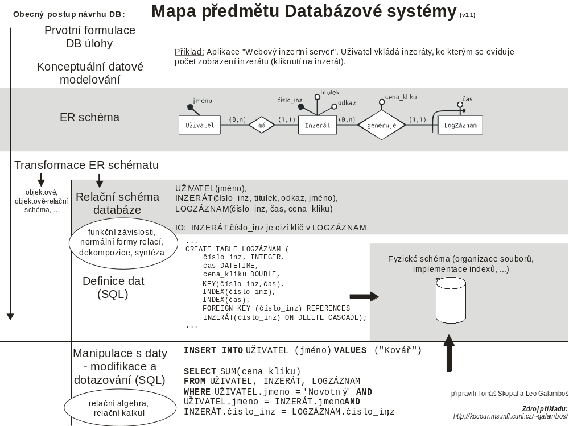

Slide 11
Tři vrstvy modelování databáze
Konceptuální model
  Nejvyšší úroveň abstrakce, modelujeme datové entity jako objekty reálného světa, nestaráme se o implementaci a architekturu
  Příklad: ER modelování, UML modelování
Logický model
  Prostřední úroveň abstrakce, modelujeme entity jako struktury v konkrétním logickém modelu, pojmy konceptuálního modelování dostávají konkrétní podobu (stále se nezajímáme o efektivní implementaci)
  Příklad: relační, objektově-relační, objektový model
Fyzický model
  Nízká úroveň abstrakce, implementace logického modelu ve specifických technických podmínkách. Optimalizace výkonu SŘBD a uložení dat tak, aby manipulace s nimi byla rychlá, zabezpečená a škálovatelná.
  Příklad: management datových souborů, indexování, transakční zpracování

Slide 12
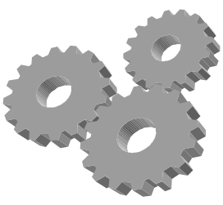
Konceptuální datové modelování
datová analýza (ne funkční analýza)
  zpravidla následuje po funkční specifikaci a analýze informačního systému (ta řeší funkcionalitu systému)
  modelování schématu databáze
  modelování
  „datové reality“
  (jaká budeme mít
  v IS data)
  pohled uživatele
  (analytika)
Informační systém
prezentační vrstva
aplikační vrstva
datová vrstva

Slide 13
ER modelování
de-facto standard pro datové modelování
pro „plochá“ formátovaná (strukturovaná) data
  objektové, relační a objektově-relační databáze
  nevhodné pro multimediální data, XML, text
E-R (entity-relationship) modelování
  dva typy „objektů“ – entity a vztahy (mezi entitami)
  ER model databáze definuje její
  konceptuální schéma
  ER modelování v DB je obdobou UML v OOP
    UML se stále více prosazuje i v DB, ale zde je to
    „kanón na vrabce“ (komplexní jazyk)

Slide 14
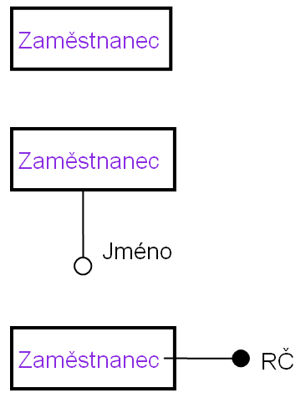
Entitní typ
entitní typ
entitní typ s atributem
(atribut je dílčí datový typ náležící entitě)
entitní typ s identifikátorem (identifikátor je atribut jednoznačně identifikující instanci entitního typu)
Instance entitního typu je jednoznačně určena, tj. vždy existuje identifikátor (pokud není explicitně označen, jsou složeným identifikátorem všechny atributy)

Slide 15
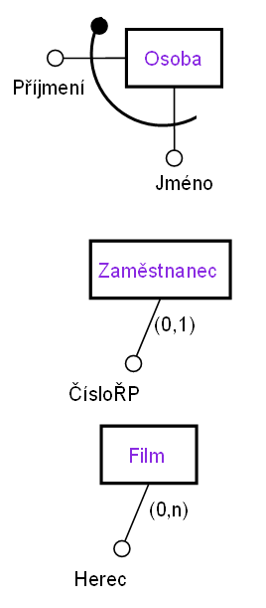
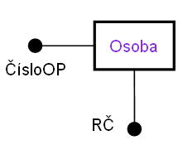
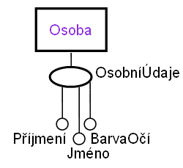
Entitní typ
entitní typ s víceatributovým identifikátorem (instanci entity identifikuje kombinace hodnot atributů)
entitní typ s více jednoatributovými identifikátory (každý je identifikátor nezávisle na ostatních)
entitní typ s nepovinným atributem
entitní typ s vícehodnotovým atributem
entitní typ se složeným (strukturovaným) atributem

Slide 16
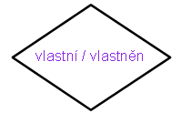
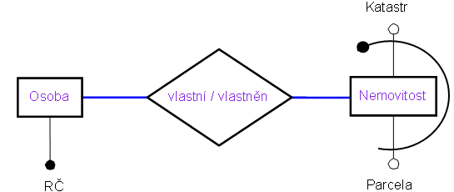
Vztahový typ
vztahový typ (obecně)
binární vztah

Slide 17
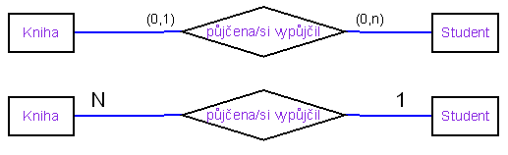
Vztahový typ
vztahový typ s kardinalitami 1:N (one-to-many)
jiné značení (kardinality opačně, N ≈ (0,n) a 1 ≈ (0,1) ) – nebudeme používat
Vztah interpretujeme jako:
“Kniha je půjčena maximálně jednomu studentovi.”
a
„Student má vypůjčeno několik (nebo žádnou) knihu.“

Slide 18

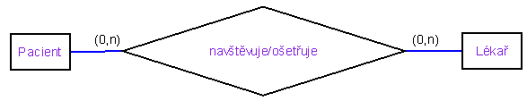
Vztahový typ
vztahový typ s kardinalitami 1:1 (one-to-one)
vztahový typ s kardinalitami M:N (many-to-many)

Slide 19
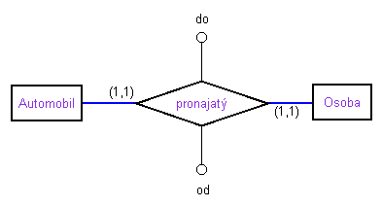
Vztahový typ
vztahový typ s atributy (nesmí být identikátor, ani jeho součást)
Instance vztahového typu je jednoznačně určena identifikátory entit ve vztahu.
Povinné členství ve vztahu (1,*), nepovinné (0,*)

Slide 20
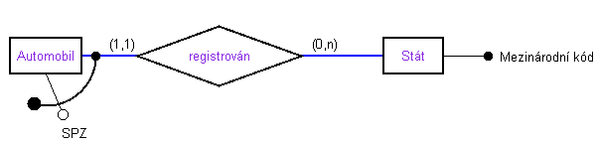
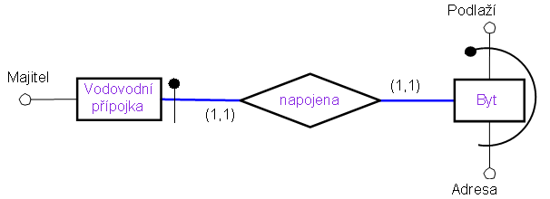
Slabý entitní typ
slabý entitní typ – je (spolu)identifikován zvenčí – všemi identifikátory entit vstupujících do vztahu
vstupuje do vztahu vždy s kardinalitou (1,1)
tzv. identifikační závislost
(implikuje existenční závislost, což je integritní omezení zajišťující existenci identifikačního vlastníka)
smíšený identifikátor automobilu
(SPZ, Mezinárodní kód)
externí identifikátor přípojky
(Adresa, Podlaží)

Slide 21
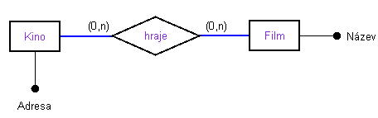
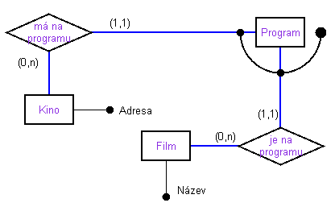
Průnikový entitní typ
vztah s kardinalitami M:N lze jednoduše převést na dva vztahy s kardinalitami 1:N + tzv. průnikový entitní typ
(který je slabý)
Umožňuje zobecňovat model, např. zavedením spoluidentifikátoru do vzniklého průnikového typu
(zde například Datum)
Datum

Slide 22
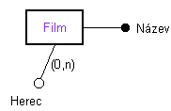
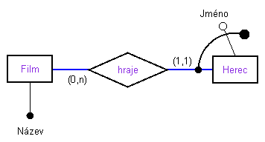
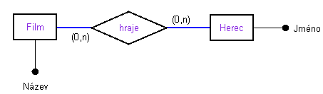
Vícehodnotové atributy
nahrazení vícehodnotového atributu entitou a vztahem
(více způsobů – zobecnění původní situace)

Slide 23
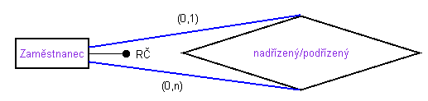
Rekurzivní binární vztah
rekurzivní vztah – vstupují do něj entity stejného typu
důležité rozlišovat role
role 1 (podřízený): zaměstnanec má jednoho nebo žádného nadřízeného zaměstnance
role 2 (nadřízený): zaměstnanec má několik (nebo žádného) podřízeného zaměstnance

Slide 24
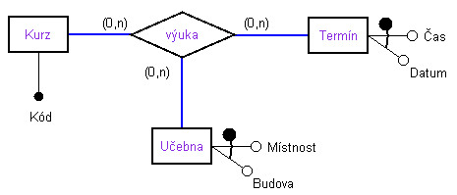
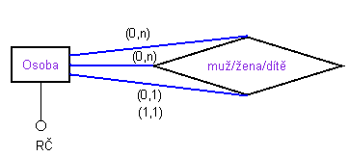
Ternární a více-ární vztahy
ternární vztah – entita vstupuje do vztahu s dvojicí entit
Slabá entita v ternárním vztahu je identifikována oběma zbývajícími entitami zároveň.
rekurzivní ternární vztah
role 1 (muž): osoba má 0-n dvojic [osoba, osoba] (žena, dítě)
role 2 (žena): osoba má 0-n dvojic [osoba, osoba] (muž, dítě)
role 3 (dítě): osoba má právě jednu dvojici [osoba, osoba] (otec, matka)

Slide 25
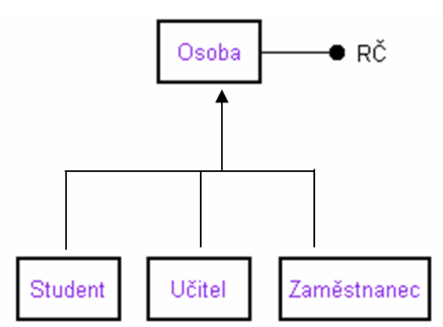
ISA hierarchie
rozšíření ER o dědičnost
nadentity / podentity
podentity dědí jak atributy, tak vztahy (případně integritní omezení) nadentity
pouze jednonásobná dědičnost
podentity jsou identifikovány výhradně předkem (tj. všechny entity v ISA hierarchy sdílí jediný identifikátor)

Slide 26
ISA hierarchie
Další vlastnosti ISA vztahu:
Specifikace pokrytí (covering constraint)
  - (ne)vynucená specializace entity
  - př. musí/nemusí být Osoba vždy Student/Učitel/Zaměstanec?
Specifikace překrytí (overlap constraint)
  - dovolena/zákázána vícenásobná specializace entity
  - př. může/nesmí mít Osoba zároveň více specializací

Slide 27
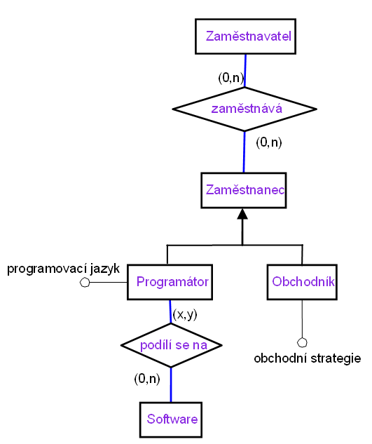
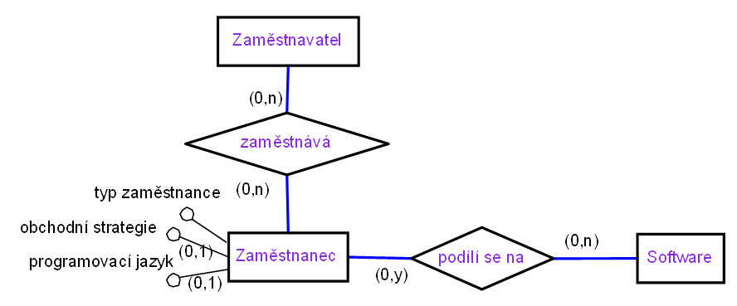
Eliminace ISA hierarchie
různé možnosti (žádná obecně univerzální)
  agregace pod entit ISA hierarchie do entity předka + úprava kardinalit vztahů a atributů

Slide 28
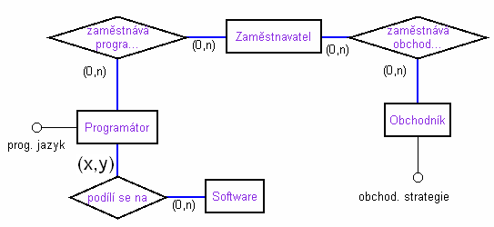
Eliminace ISA hierarchie
různé možnosti (žádná obecně univerzální)
  odstranění předka, agregace jeho atributů a vztahů ve všech potomcích

Slide 29
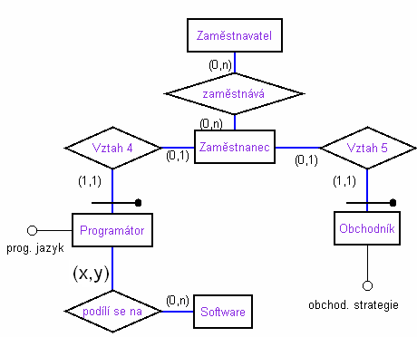
Eliminace ISA hierarchie
různé možnosti (žádná obecně univerzální)
  nahrazení ISA vztahu klasickým vztahem (z potomků vzniknou slabé entitní typy)

Slide 30
Korektní ER schéma
žádný entitní typ nemá více než jednoho ISA předka
ISA vztahy netvoří orientovaný cyklus
identifikační vztahy netvoří orientovaný cyklus
potomek v ISA hierarchii není identifikačně závislý na žádném entitním typu (je již identifikován předkem)
jména entitních a vztahových typů jsou jednoznačná

Slide 31
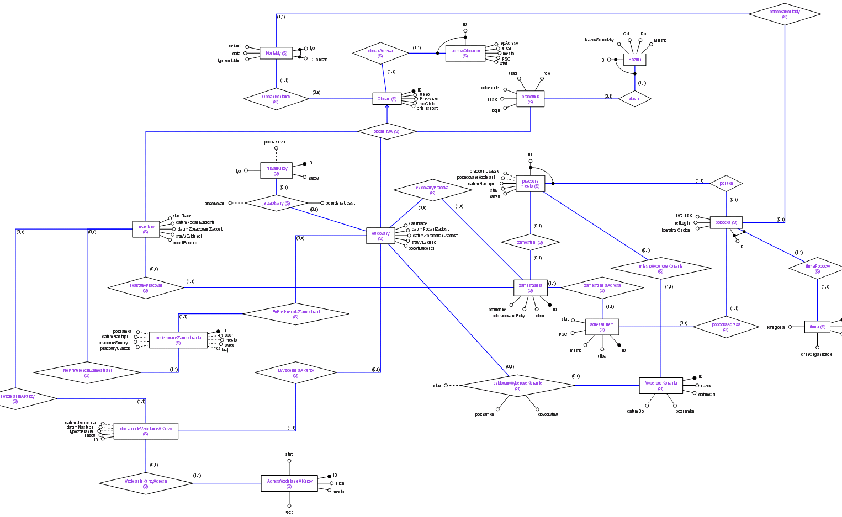
Příklad – IS úřadu práce
Příklad
Vyrobeno v aplikaci ER-to-SQL (ke stažení zde)
http://siret.ms.mff.cuni.cz/skopal/bakalari.htm

Slide 32
Logické databázové modely
Aktuální modely
relační databáze
objektové databáze
objektově-relační databáze
Překonané (starší) modely (nicméně stále užívané na mainframech)
hierarchické databáze
  stromová struktura dat, datový záznam může mít jednoho předka a více potomků
  nyní nahrazují XML databáze a obecněji objektové databáze
síťové databáze
  narozdíl od hierarchického umožňuje více předků pro záznam
  (tj. svazové uspořádání), opět lze nahradit XML a objektovými DB

Slide 33
Relační databáze (RDBMS)
nejstarší z moderních DB (Edgar Codd, 1969)
data se modelují v tabulkách/relacích
  řádky jsou entity, sloupce atributy (dané entity)
  jednoduché datové typy (fixní velikost a jejich nestrukturovanost) zajišťují plochost struktury
  (tzv. 1. normální formu)
„obdélníková plochost“ struktury tabulky umožňuje jednoduché dotazování pomocí deklarativního jazyka SQL
umožňuje normalizaci relačních schémat, čímž lze dosáhnout optimálního návrhu eliminujícího redundanci dat a aktualizační anomálie
jednoduchá implementace → vysoký výkon

Slide 34
Objektové databáze (ODBMS)
data modelována třídami - jejich instancemi jsou objekty
výhody jsou podobné jako u OOP
  zapouzdření datové entity do objektu
  konceptuální model splývá s logickým modelem (ER a UML)
  přímé asociace mezi objekty (pointery),
  tj. možnost nativně modelovat grafy objektů
  model přímo použitelný v OOP, tj. k DB objektu lze přistupovat přímo jako k objektu programovacího jazyka (např. Java, C#)
    DB lze chápat jako obohacení objektů OOP o perzistenci
nevýhody
  perzistence grafu objektů a implementace operací na něm jsou netriviální a u obvyklých transakcí nedosahuje takového výkonu jako relační a objektově-relační DB
  výkonější pro navigační dotazování (podobně jako DOM u XML) než pro deklarativní SQL (které je ale široce rozšířené a jednoduché)

Slide 35
Objektově-relační databáze (ORDBMS)
relační databáze obohacená o objektové prvky (definice se liší na konkrétních komečních platformách)
nejčastěji
  relace (tabulky) jsou základ, stejně jako u RDBMS
  povolují se objektové datové typy, tj. atribut typu třída, která má vlastní metody a může agregovat další třídy
  (tj. tabulka není v tzv. 1. normální formě)
  vnořené tabulky (atribut typu tabulka)
od normy SQL:1999 se objektově-relační DB standardizují
v současné době nejpopulárnější kompromis
  produkty MS SQL Server, Oracle, DB2 a další

